Slide 1
Градиентный бустинг
Подготовили:
студенты СпбПУ, группа 5030102/20201
Жохов О.Д.
Крехов Д.А.
Буслама А.

Slide 2
Определение
Градиентный бустинг (Gradient Boosting Machines, GBM) — это ансамблевый метод машинного обучения, основанный на бустинге в функциональном пространстве. В отличие от традиционного бустинга (например, AdaBoost), где минимизируются остатки с весами объектов, градиентный бустинг оптимизирует произвольную дифференцируемую функцию потерь, используя псевдо-остатки и итеративный функциональный градиентный спуск. Модель строится как взвешенная сумма слабых моделей, обычно простых деревьев решений.

Slide 3
Применимость
Применяется практически во всех табличных задачах:
Регрессия (прим: предсказание цены жилья)
Бинарная и многоклассовая классификация
Ранжирование (Learning to Rank) (прим: XGboost от Yahoo)
Предсказание вероятностей (кредитный скоринг, отток клиентов и т.д.)

Slide 4

Условия применимости
Дифференцируемая функция потерь L(y, F(x)).
Базовые алгоритмы - простые деревья решений фиксированного размера, обучаемые на псевдо-остатках.
Деревья должны быть из класса $ℋ$ (класс всех слабых моделей, из которых бустинг на каждом шаге вбирает 1) с ограниченной сложностью.
Достаточно большой объём данных (минимум несколько тысяч объектов)
Признаки - в основном числовые и категориальные (не изображения и не текст напрямую)
Для регуляризации (предотвращение переобучения) - наличие валидационной выборки для контроля переобучения

Slide 5
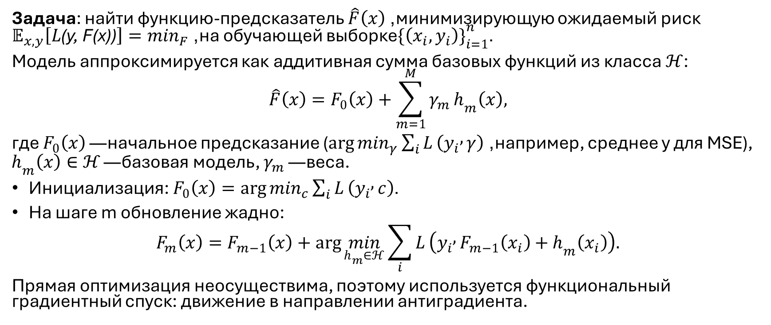
Постановка задачи
Задача: найти функцию-предсказатель $\hat{F}\left(x\right)$, минимизирующую ожидаемый риск $𝔼_{x,y}\left[L\text{(}\text{y}\text{, }\text{F}\text{(}\text{x}\text{))}\right]=\min_{F}$, на обучающей выборке${\left.\{\left(x_{i},y_{i}\right)\}\right.}_{i=1}^{n}$.
Модель аппроксимируется как аддитивная сумма базовых функций из класса $ℋ$:
$$\hat{F}\left(x\right)=F_{0}\left(x\right)+\sum_{m=1}^{M}{γ_{m}}h_{m}\left(x\right),$$
где $F_{0}\left(x\right)$— начальное предсказание ($\arg{\min_{γ}}\sum_{i}{L}\left(y_{i} , γ\right)$, например, среднее y для MSE), $h_{m}\left(x\right)∈ℋ$— базовая модель, $γ_{m}$— веса.
Инициализация: $F_{0}\left(x\right)=\arg{\min_{c}}\sum_{i}{L}\left(y_{i} , c\right)$.
На шаге m обновление жадно:
$$F_{m}\left(x\right)=F_{m−1}\left(x\right)+\arg{\min_{h_{m}∈ℋ}}\sum_{i}{L}\left(y_{i} , F_{m−1}\left(x_{i}\right)+h_{m}\left(x_{i}\right)\right).$$
Прямая оптимизация неосуществима, поэтому используется функциональный градиентный спуск: движение в направлении антиградиента.

Slide 6
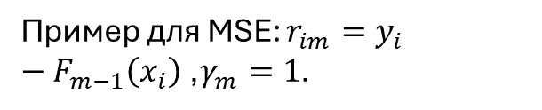
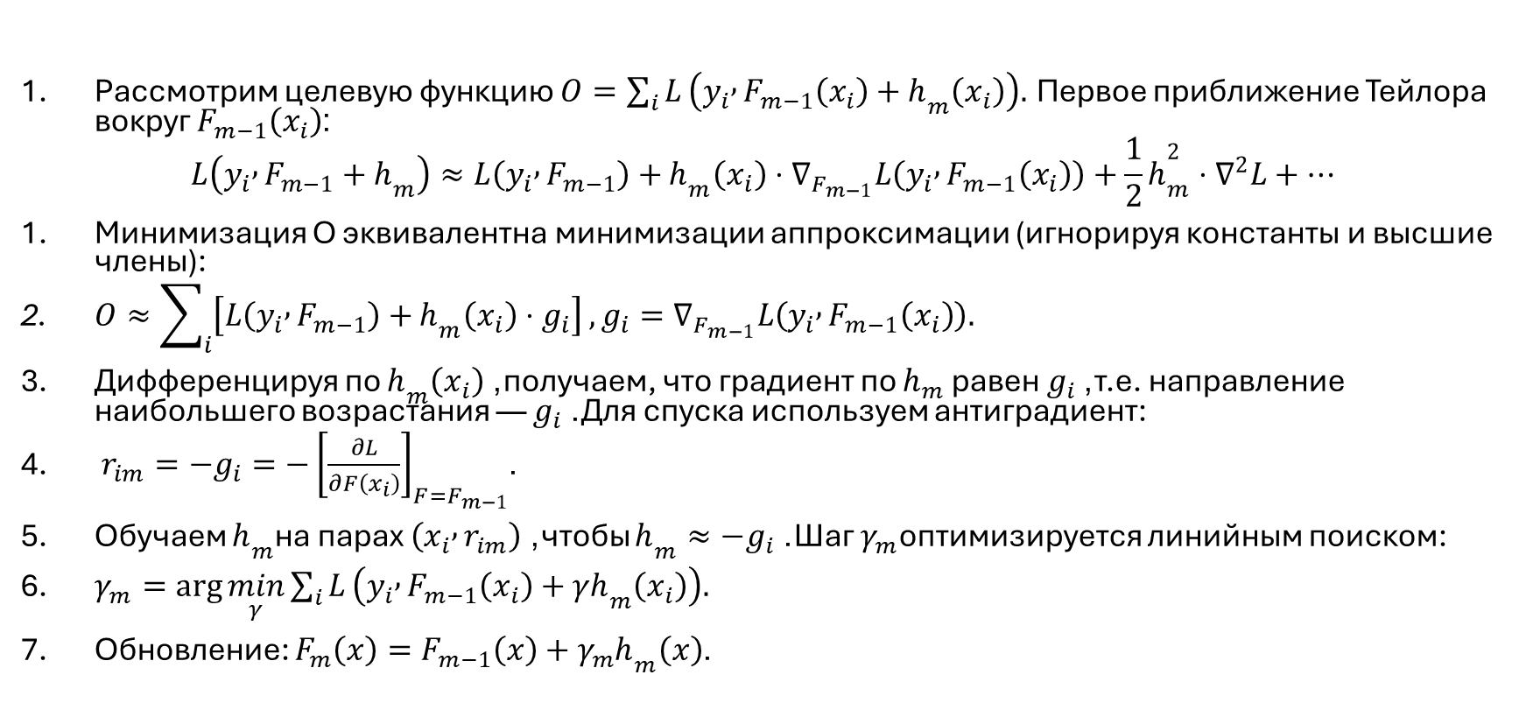
Доказательство рабочей формы
Рассмотрим целевую функцию $O=\sum_{i}{L}\left(y_{i} , F_{m−1}\left(x_{i}\right)+h_{m}\left(x_{i}\right)\right).$ Первое приближение Тейлора вокруг $F_{m−1}\left(x_{i}\right)$:
$$L\left(y_{i} , F_{m−1}+h_{m}\right)≈L\left(y_{i} , F_{m−1}\right)+h_{m}\left(x_{i}\right)⋅∇_{F_{m−1}}L\left(y_{i} , F_{m−1}\left(x_{i}\right)\right)+\frac{1}{2}h_{m}^{2}⋅∇^{2}L+…$$
Минимизация O эквивалентна минимизации аппроксимации (игнорируя константы и высшие члены):
$O≈\sum_{i}{\left[L\left(y_{i} , F_{m−1}\right)+h_{m}\left(x_{i}\right)⋅g_{i}\right]}, g_{i}=∇_{F_{m−1}}L\left(y_{i} , F_{m−1}\left(x_{i}\right)\right).$
Дифференцируя по $h_{m}\left(x_{i}\right)$, получаем, что градиент по $h_{m}$ равен $g_{i}$, т.е. направление наибольшего возрастания — $g_{i}$. Для спуска используем антиградиент:
$r_{im}=−g_{i}=−{\left[\frac{∂L}{∂F\left(x_{i}\right)}\right]}_{F=F_{m−1}}$.
Обучаем $h_{m}$на парах $\left(x_{i} , r_{im}\right)$, чтобы $h_{m}≈−g_{i}$. Шаг $γ_{m}$оптимизируется линийным поиском:
$γ_{m}=\arg{\min_{γ}}\sum_{i}{L}\left(y_{i} , F_{m−1}\left(x_{i}\right)+γh_{m}\left(x_{i}\right)\right).$
Обновление: $F_{m}\left(x\right)=F_{m−1}\left(x\right)+γ_{m}h_{m}\left(x\right)$.
Пример для MSE: $r_{im}=y_{i}−F_{m−1}\left(x_{i}\right)$, $γ_{m}=1$.
Это доказывает, почему аппроксимация Тейлора приводит к градиентному спуску в функциональном пространстве.

Slide 7
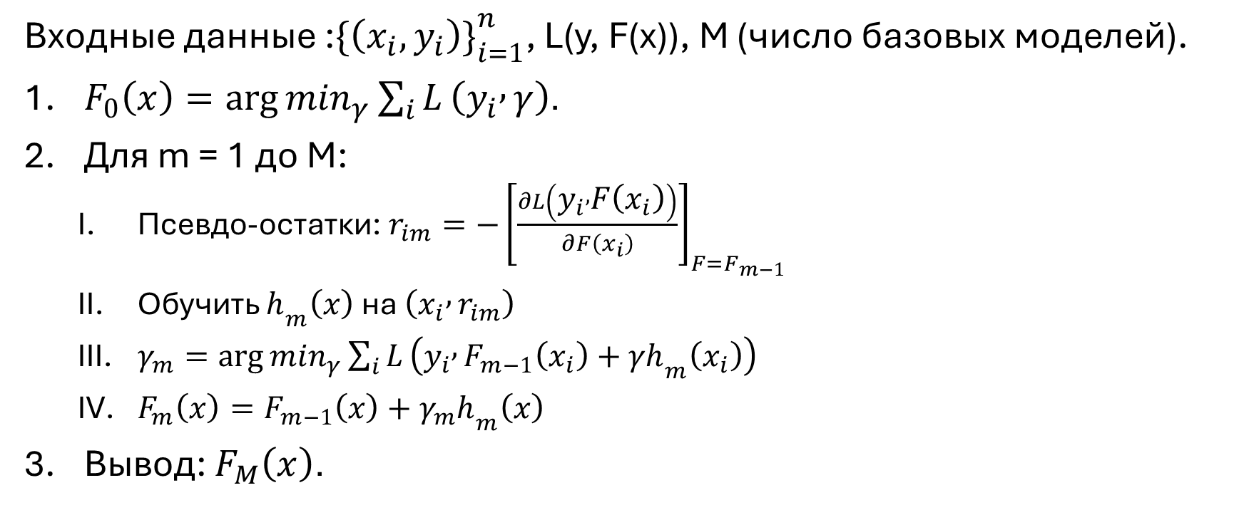
Алгоритм выполнения
Входные данные :${\left.\{\left(x_{i},y_{i}\right)\}\right.}_{i=1}^{n}$, L(y, F(x)), M (число базовых моделей).
$F_{0}\left(x\right)=\arg{\min_{γ}}\sum_{i}{L}\left(y_{i} , γ\right)$.
Для m = 1 до M:
  Псевдо-остатки: $r_{im}=−{\left[\frac{∂L\left(y_{i} , F\left(x_{i}\right)\right)}{∂F\left(x_{i}\right)}\right]}_{F=F_{m−1}}$
  Обучить $h_{m}\left(x\right)$ на $\left(x_{i} , r_{im}\right)$
  $γ_{m}=\arg{\min_{γ}}\sum_{i}{L}\left(y_{i} , F_{m−1}\left(x_{i}\right)+γh_{m}\left(x_{i}\right)\right)$
  $F_{m}\left(x\right)=F_{m−1}\left(x\right)+γ_{m}h_{m}\left(x\right)$
Вывод: $F_{M}\left(x\right)$.

Slide 8
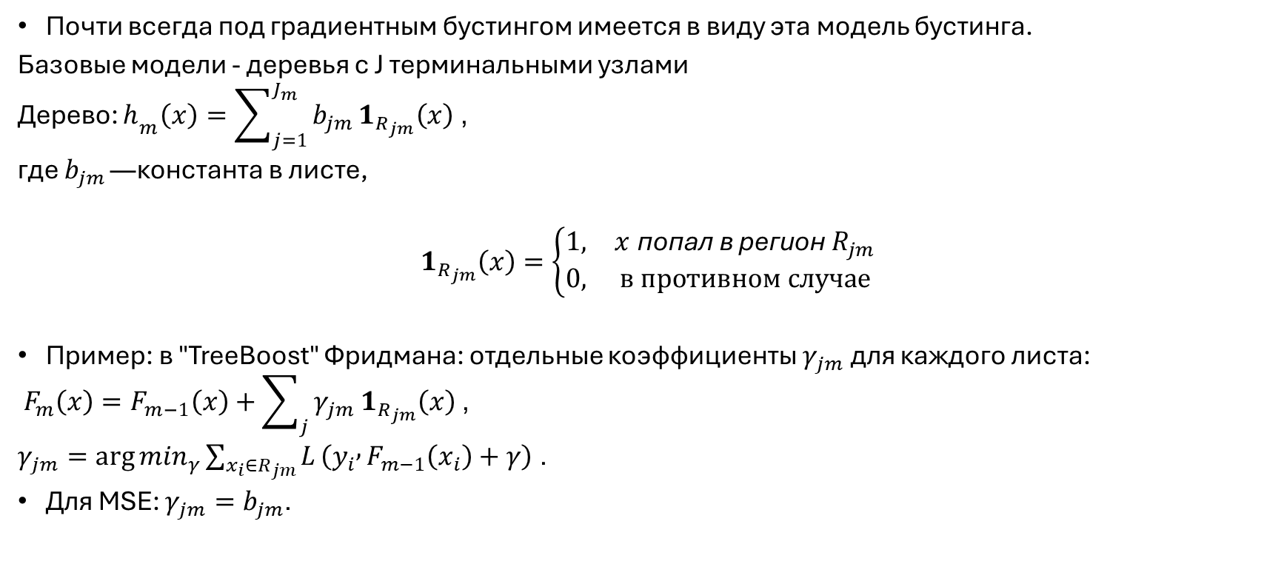
Градиентный дерево-бустинг
Почти всегда под градиентным бустингом имеется в виду эта модель бустинга.
Базовые модели - деревья с J терминальными узлами
Дерево: $h_{m}\left(x\right)=\sum_{j=1}^{J_{m}}{b_{jm}}1_{R_{jm}}\left(x\right)$,
где $b_{jm}$— константа в листе,
$1_{R_{jm}}\left(x\right)=\left\{\begin{matrix}1, & x \text{попал в регион }R_{jm} \\ 0, & в противном случае\end{matrix}\right.$
Пример: в "TreeBoost" Фридмана: отдельные коэффициенты $γ_{jm}$ для каждого листа:
$F_{m}\left(x\right)=F_{m−1}\left(x\right)+\sum_{j}{γ_{jm}}1_{R_{jm}}\left(x\right)$,
$γ_{jm}=\arg{\min_{γ}}\sum_{x_{i}∈R_{jm}}{L}\left(y_{i} , F_{m−1}\left(x_{i}\right)+γ\right)$.
Для MSE: $γ_{jm}=b_{jm}$.

Slide 9
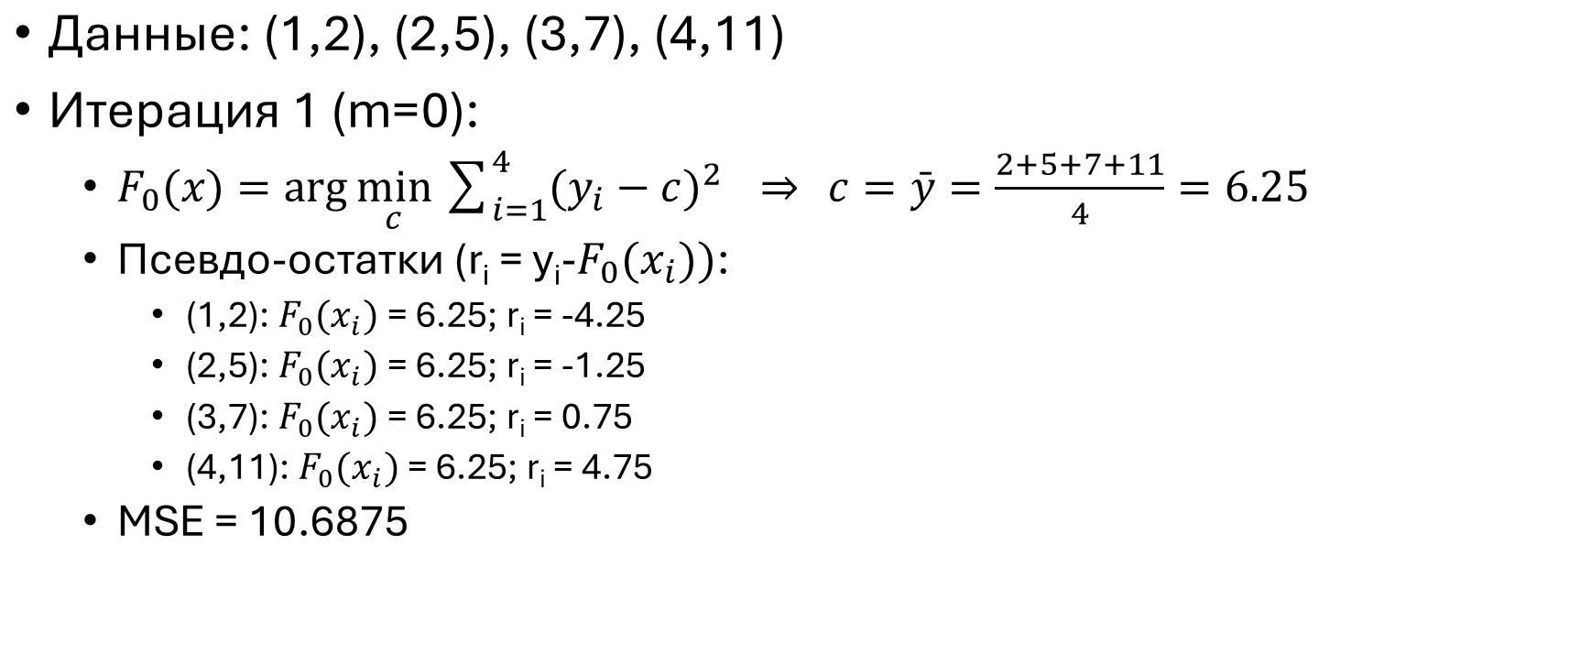
Пример
$\text{Данные: (}\text{1,2}\text{), (}\text{2,5}\text{), (}\text{3,7}\text{), (}\text{4,11}\text{)}$
$\text{Итерация }\text{1 }\text{(}\text{m}\text{=}\text{0}\text{):}$
  $F_{0}(x)=arg⁡\underset{c}{min⁡}\sum_{i=1}^{4}{(y_{i}−c)^{2}} ⇒ c=\overset{ˉ}{y}=\frac{2+5+7+11}{4}=6.25$
  $\text{Псевдо}\text{−}\text{остатки }\text{(}\text{r}\text{i}\text{ = }\text{y}\text{i}\text{−}F_{0}(x_{i}))\text{:}$
    $\text{(}\text{1,2}\text{): }F_{0}(x_{i})\text{ = }\text{6.25}\text{; }\text{ri}\text{ = }\text{−}\text{4.25}$
    $\text{(}\text{2}\text{,}\text{5}\text{): }F_{0}(x_{i})\text{ = }\text{6.25}\text{; }\text{ri}\text{ = }\text{−}\text{1.25}$
    $\text{(}\text{3}\text{,}\text{7}\text{): }F_{0}(x_{i})\text{ = }\text{6.25}\text{; }\text{ri}\text{ = }\text{0.75}$
    $\text{(}\text{4}\text{,}\text{11}\text{): }F_{0}(x_{i})\text{ = }\text{6.25}\text{; }\text{ri}\text{ = }\text{4.75}$
  $\text{MSE}\text{ = }\text{10.6875}$

Slide 10
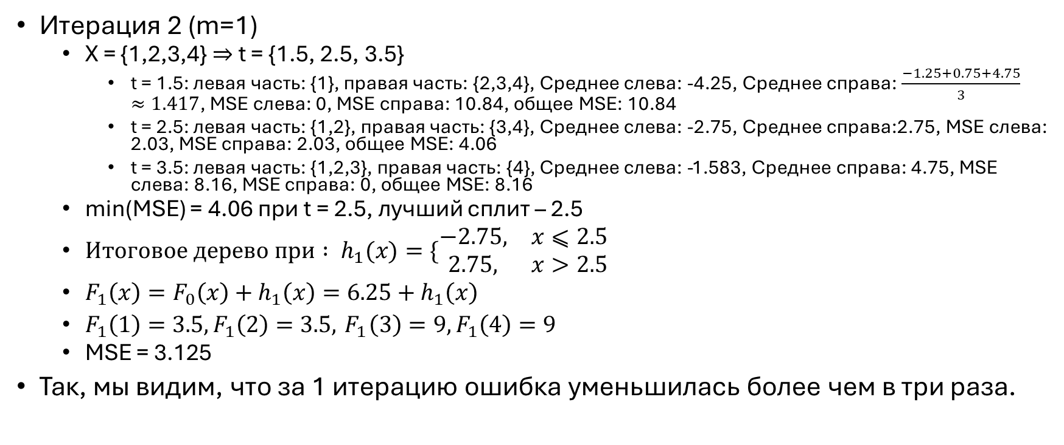
Пример
Итерация 2 (m=1)
  X = {1,2,3,4} $⇒$t = {1.5, 2.5, 3.5}
    t = 1.5: левая часть: {1}, правая часть: {2,3,4}, Среднее слева: -4.25, Среднее справа: $\frac{−1.25+0.75+4.75}{3}≈1.417$, MSE слева: 0, MSE справа: 10.84, общее MSE: 10.84
    t = 2.5: левая часть: {1,2}, правая часть: {3,4}, Среднее слева: -2.75, Среднее справа:2.75, MSE слева: 2.03, MSE справа: 2.03, общее MSE: 4.06
    t = 3.5: левая часть: {1,2,3}, правая часть: {4}, Среднее слева: -1.583, Среднее справа: 4.75, MSE слева: 8.16, MSE справа: 0, общее MSE: 8.16
  min(MSE) = 4.06 при t = 2.5, лучший сплит – 2.5
  $Итоговое дерево при : h_{1}(x)=\{\begin{matrix}−2.75, & x⩽2.5 \\ 2.75, & x>2.5\end{matrix}$
  $F_{1}\left(x\right)=F_{0}\left(x\right)+h_{1}\left(x\right)=6.25+h_{1}\left(x\right)$
  $F_{1}\left(1\right)=3.5, F_{1}\left(2\right)=3.5, { F}_{1}\left(3\right)=9, F_{1}\left(4\right)=9$
  MSE = 3.125
Так, мы видим, что за 1 итерацию ошибка уменьшилась более чем в три раза.

Slide 11
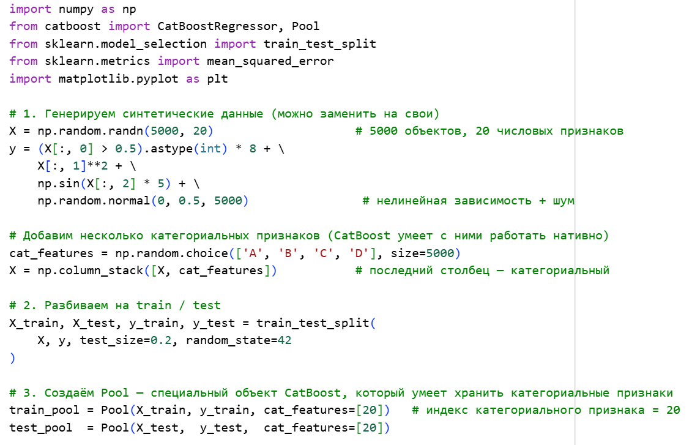
Программная реализация

Slide 12
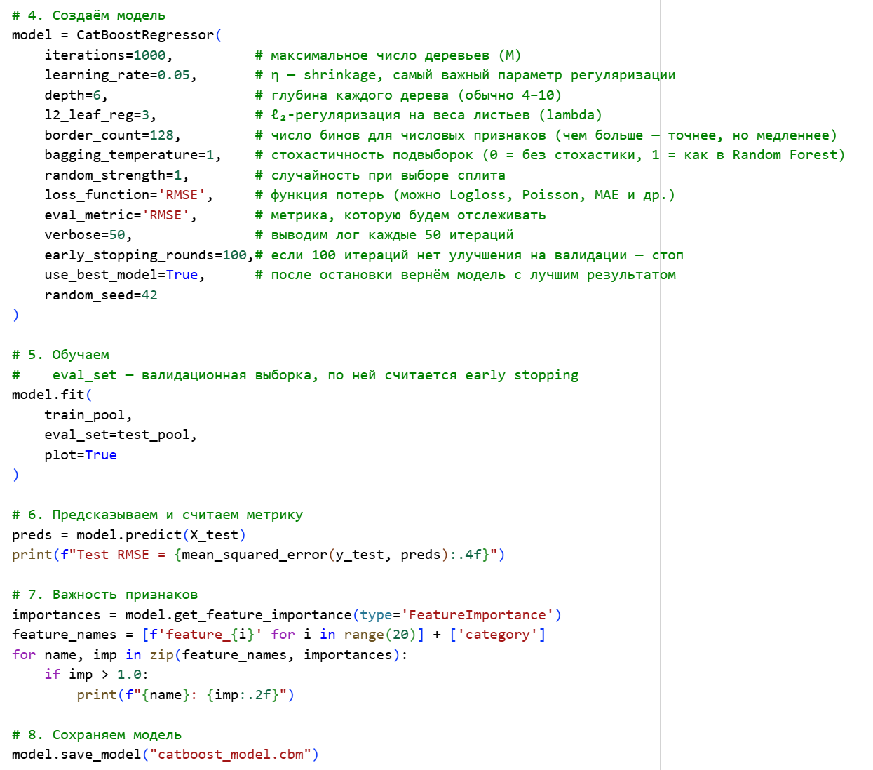

Slide 13
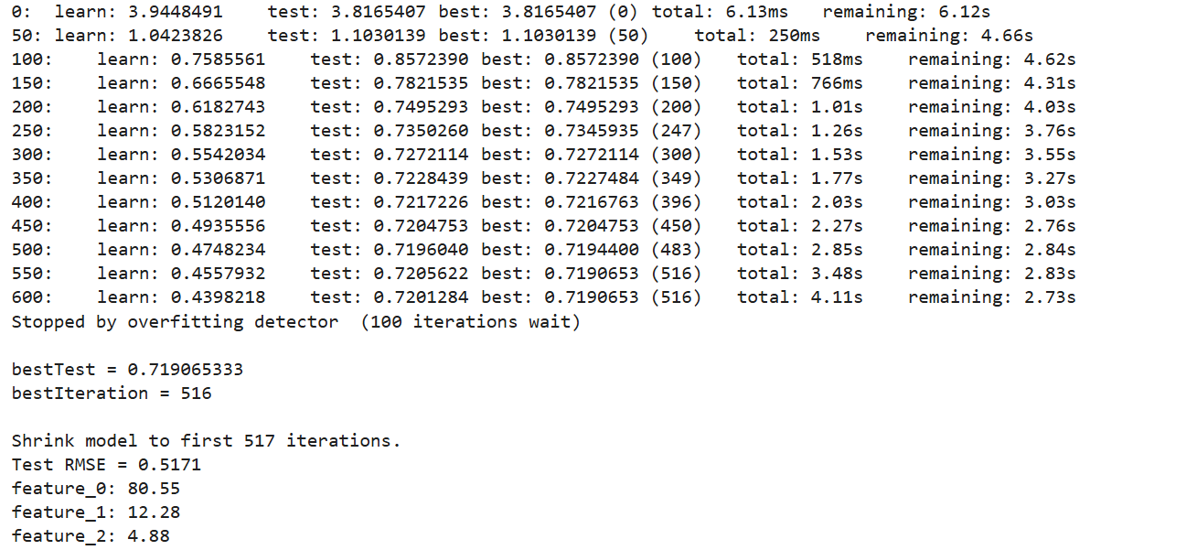
Результат

Slide 14
Оценка
Плюсы
Минусы
Легко переобучается при слишком большом M или глубине деревьев (требует валидации)
Плохо работает на высокоразмерных разреженных данных (текст, изображения)
Требует тщательной настройки гиперпараметров (ν, f для стохастики)
Очень высокая точность на табличных данных
Устойчивость к переобучению при правильной регуляризации
Автоматический отбор признаков (деревья игнорируют неинформативные)
Интерпретируемость через важные значения

Slide 15
Список литературы
https://explained.ai/gradient-boosting/ (дата обращения: 12.10.2025)
https://scikit-learn.org/stable/modules/ensemble.html#mathematical-formulation (дата обращения: 12.10.2025)
https://education.yandex.ru/handbook/ml/article/gradientnyj-busting (дата обращения: 12.10.2025)
https://en.wikipedia.org/wiki/Gradient_boosting (дата обращения: 5.11.2025)

